Slide 1


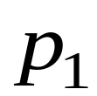


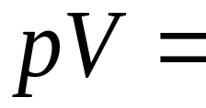
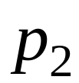
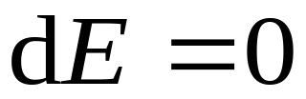



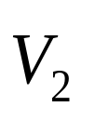

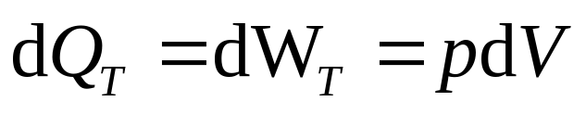
一 等温过程
1
特征 常量
过程方程
常量
2
由热力学第一定律
恒温热源
T

Slide 2
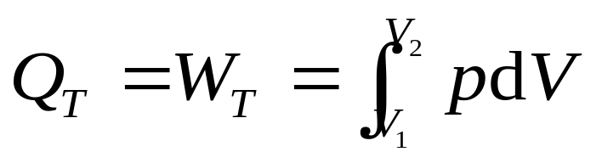
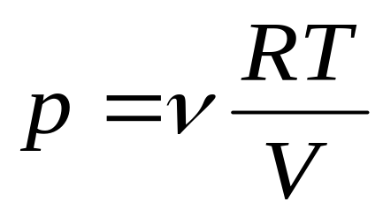
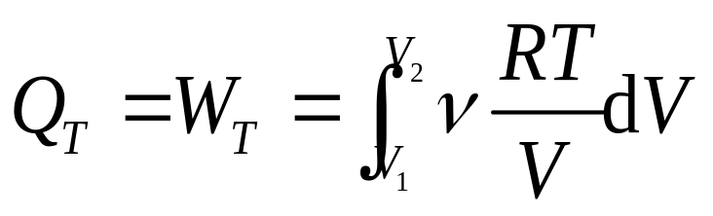
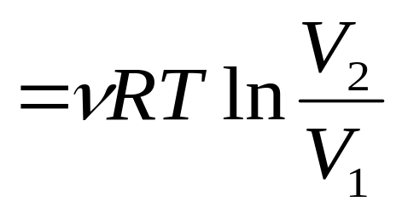
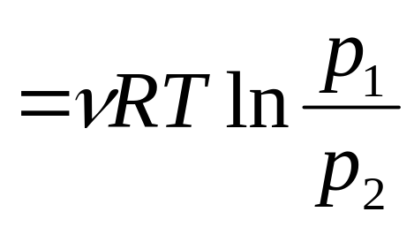

Slide 3






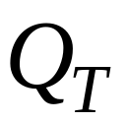

等温膨胀
等温压缩
1
1
W
2
W
2
W
W

Slide 4

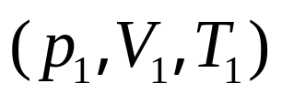

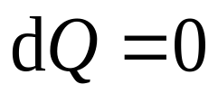


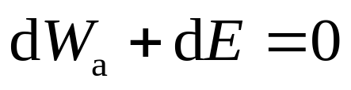


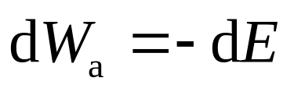
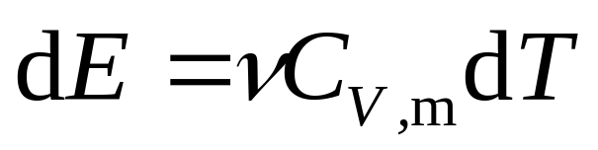
二 绝热过程
1
与外界无热量交换的过程
特征
2
由热力学第一定律
绝热的气缸壁和活塞

Slide 5
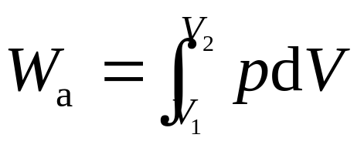
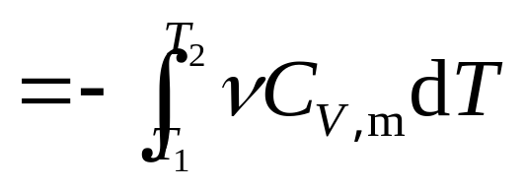
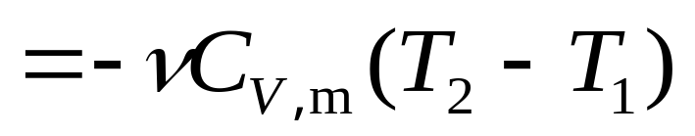




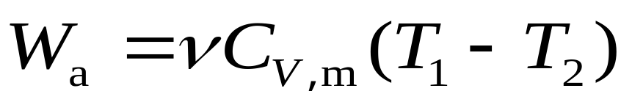
1
由热力学第一定律有
2
W

Slide 6
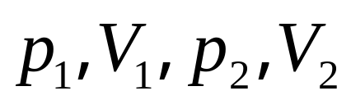

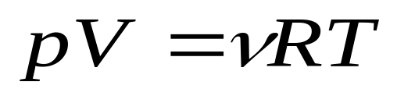
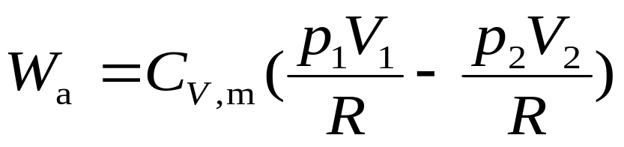
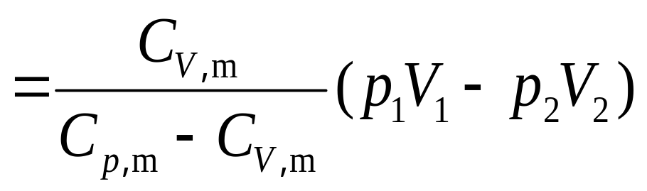
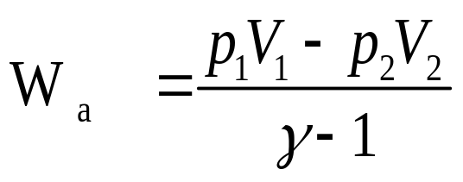
若已知 及
由 可得

Slide 7
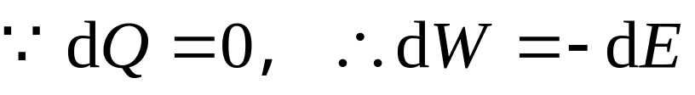

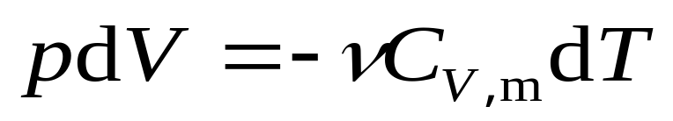

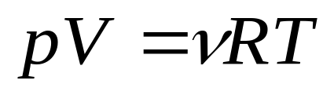

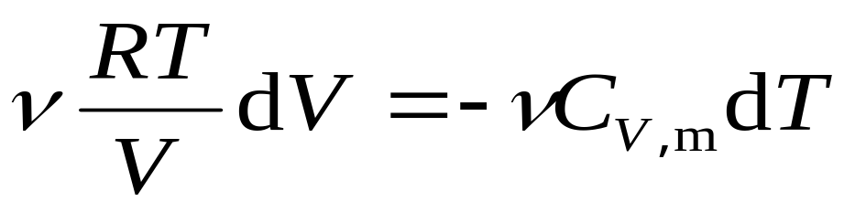

绝热过程方程的推导
1
2

Slide 8
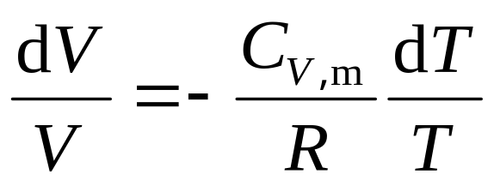
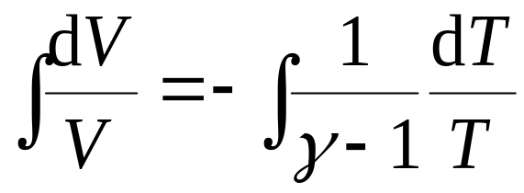
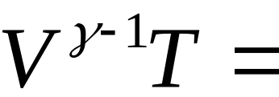
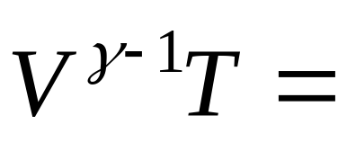
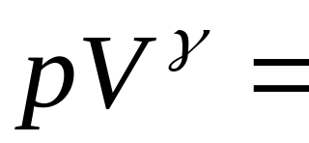
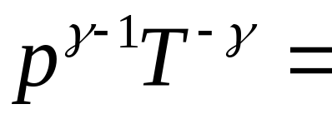
分离变量得
绝 热 方 程
常量
常量
常量
常量

Slide 9






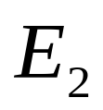

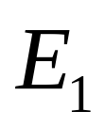
绝热膨胀
绝热压缩
1
2
2
1
W
W
W
W

Slide 10
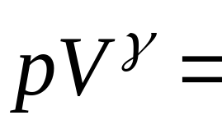
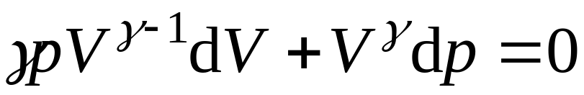
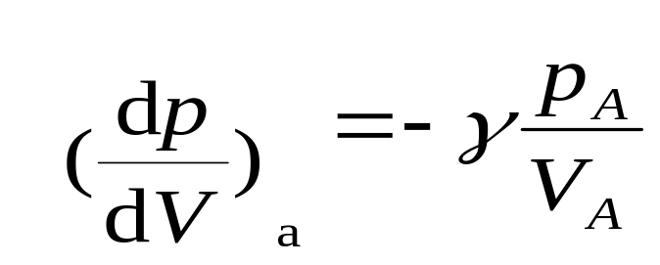
三 绝热线和等温线
绝热过程曲线的斜率
常量

Slide 11


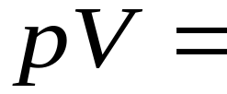
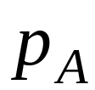
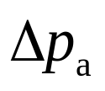

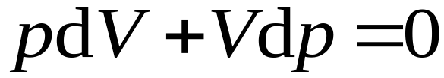
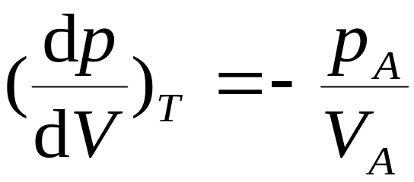
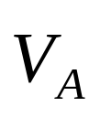
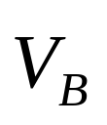

等温过程曲线的斜率
常量
常量
A
C
B
绝热线的斜率大于等温线的斜率.

Slide 12
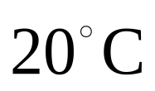








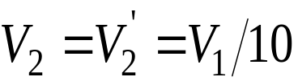
例1 设有 5 mol 的氢气，最初温度 ，压强 ，求下列过程中把氢气压缩为原体积的 1/10 需做的功: （1）等温过程（2）绝热过程 （3）经这两过程后，气体的压强各为多少？
2
1
常量

Slide 13




已知：
解 （1）等温过程
2
（2）氢气为双原子分子 气体
由表查得 ，有
1
常量

Slide 14






（3）对等温过程
2
对绝热过程， 有
1
常量

Slide 15
例2 氮气液化，把氮气放在一个绝热的气缸中. 开始时,氮气的压强为50个标准大气压、温度为300K；经急速膨胀后，其压强降至 1个标准大气压，从而使氮气液化. 试问此时氮气的温度为多少？

Slide 16





解 氮气可视为理想气体， 其液化过程为绝热过程.
氮气为双原子分子气体，由表查得 ，有

Slide 17





例3 一气缸内有一定的水，缸壁由良导热材料制成. 作用于活塞上的压强 摩擦不计. 开始时，活塞与水面接触. 若环境 (热源) 温度非常缓慢地升高到 ， 问把单位质量的水汽化为水蒸气，内能改变多少？
已知 汽化热
密度

Slide 18








解 水汽化所需的热量
水汽化后体积膨胀为
水蒸气
水
热源

Slide 19




Slide 20
例4 当你打开啤酒瓶的盖子时，经常会发现白色的气雾从内冒出来. 这是为什么？
解 刚打开瓶盖时，由于瓶内的气体压强p较大，故会发生膨胀. 因为时间极短，气体来不及与外界交换热量，所以该过程可视为绝热膨胀. 在此过程中，气体对外做功，内能减少，温度降低. 特别是从冰箱刚取出的啤酒，其温度较低，开瓶的瞬间，瓶内气体的温度再进一步降低，更容易凝结成雾状的小水珠.

Slide 21

*四 多方过程
设想把绝热过程方程推广，即
式中n等于任意实数. 这个过程称为理想气体多方过程方程,n称为多方指数.

Slide 22






(1) 当式中 时，该方程为理想气体绝热方程 ；
(2) 当式中n=1时，该方程为理想气体等温方程 ；
(3) 当式中n=0时，该方程为理想气体等压方程 ；
(4) 当式中 时，有 ,该方程为理想气体的等容方程.

Slide 23






理想气体的多方过程还可以写为
理想气体在多方过程中做的功为
多方过程中内能的增量仍为
多方过程中吸收的热量为

Slide 24
选择进入下一节：
13-0 教学基本要求
13-1 准静态过程 功 热量
13-2 热力学第一定律 内能
13-3 理想气体的等容过程和等压过程
摩尔热容
13-4 理想气体的等温过程和绝热过程
多方过程
END

Slide 25
选择进入下一节：
13-5 循环过程 卡诺循环
13-6 热力学第二定律的表述 卡诺定理
13-7 熵 熵增加原理
*13-8 热力学第二定律的统计意义
*13-9 信息熵简介
END

